Slide 1

TRƯỜNG TIỂU HỌC CỰ KHỐI
CHÀO MỪNG THẦY CÔ VỀ DỰ GIỜ
LỚP 1

Slide 2


Bài 33
LUYỆN TẬP CHUNG

Slide 3
LUYỆN TẬP (tr.68)

Slide 4
Bài 1: Đặt tính rồi tính.
31 + 7
23 + 64
86 - 15
95 - 3
31
23
86
95
+
+
-
-
7
64
15
3
38
87
71
92

Slide 5

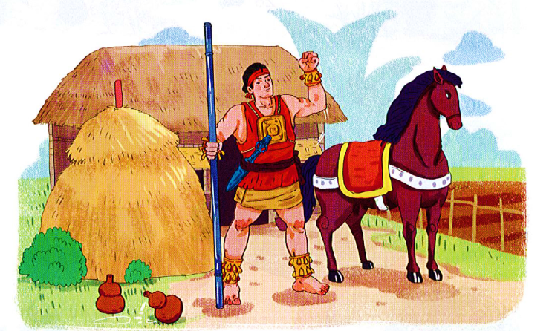
Bài 2: Trong hai ngày, tráng sĩ uống hết 49 bầu nước. Ngày thứ nhất, tráng sĩ uống hết 25 bầu nước. Hỏi ngày thứ hai, tráng sĩ uống hết bao nhiêu bầu nước?
49
-
25
24
?
?
?
=
?

Slide 6
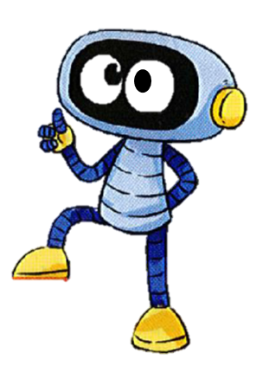
Bài 3: Số?
99
?
44
45
?
21
23
22
?
10
11
12
10

Slide 7
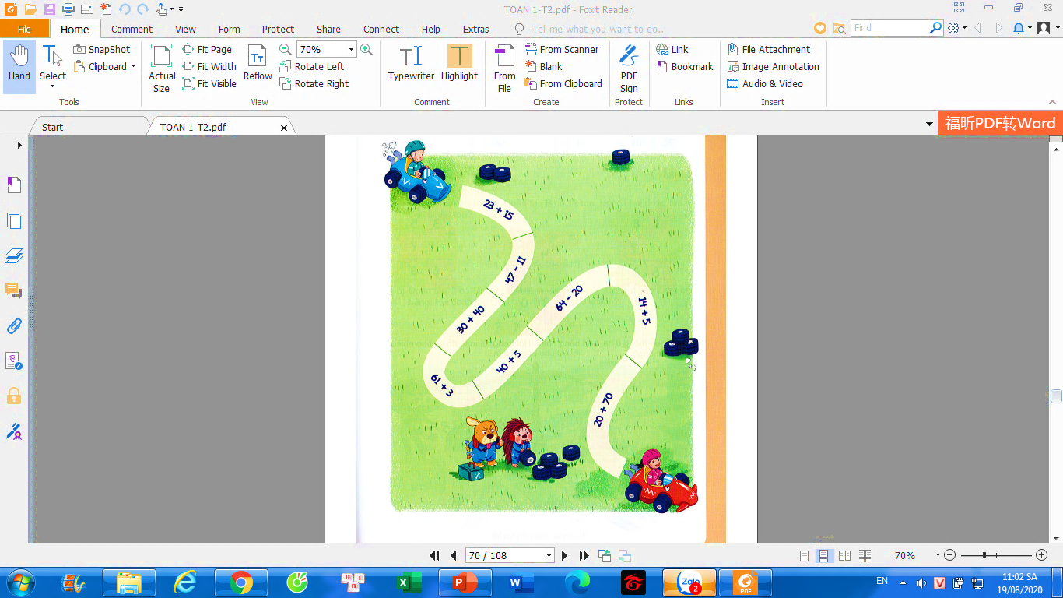
Bài 4: Tính:
38
36
44
19
70
45
64
90

Slide 8

KÍNH CHÚC THẦY CÔ
SỨC KHỎE - HẠNH PHÚC

